Slide 2
ΦΥΣΙΚΗ 86Υ011
Εμμανουήλ Πρωτονοτάριος
24^{ο} Μάθημα

Slide 3
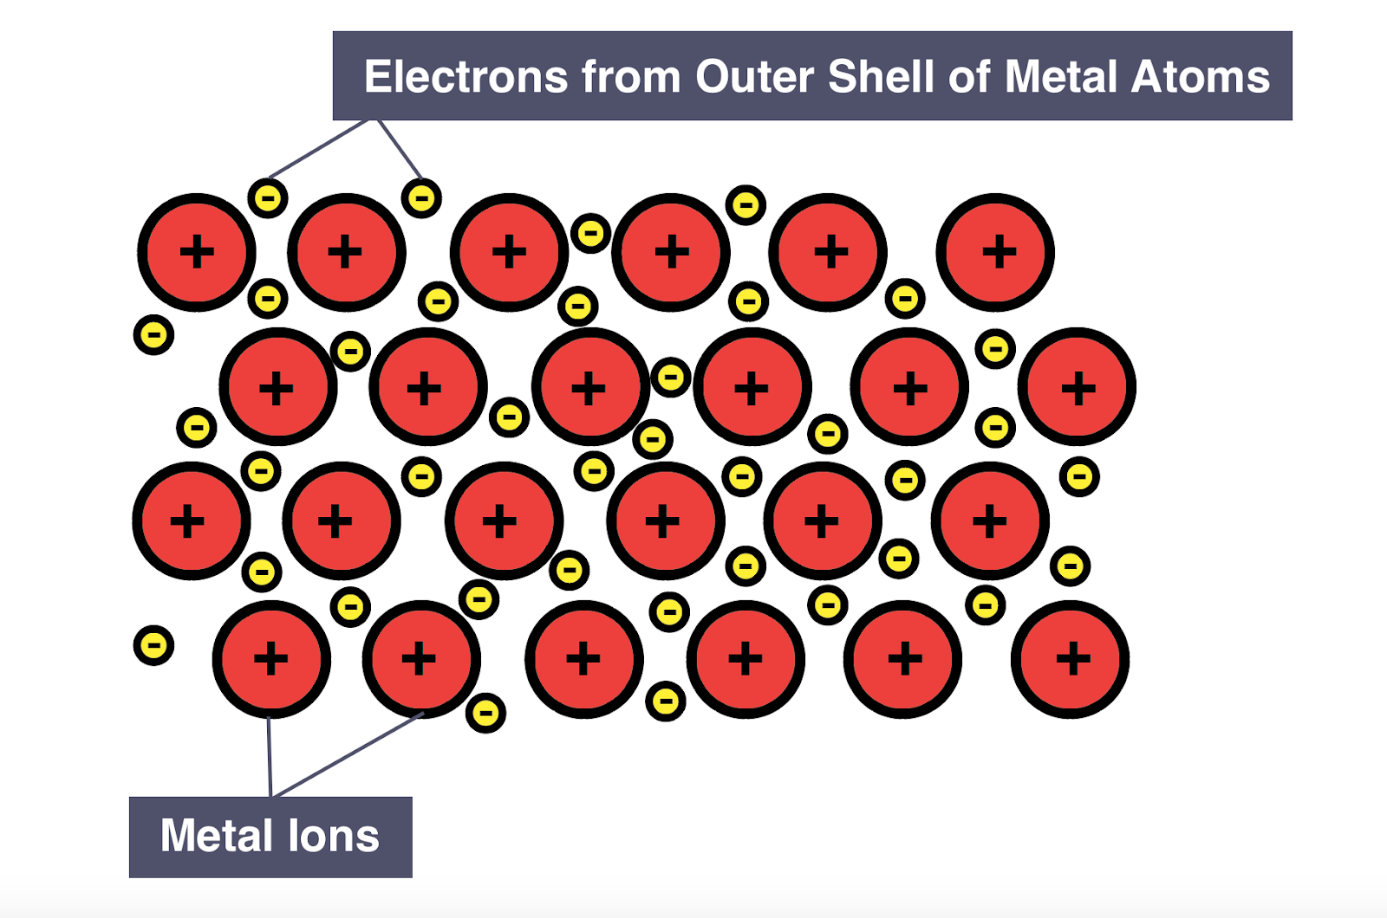
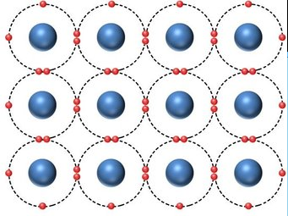
Κίνηση ηλεκτρικών φορτίων στο υλικό
Αγωγοί
Υλικά στα οποία κάποια ηλεκτρόνια είναι χαλαρά συνδεδεμένα με τα άτομα, και μπορούν να κινούνται σχετικά ελεύθερα μέσα στην έκταση του υλικού.
(π.χ. μέταλλα: χαλκός, σίδηρος)
Μονωτές
Υλικά στα οποία τα ηλεκτρόνια είναι δεσμευμένα στα άτομα, και δεν μπορούν να κινηθούν στην έκταση του υλικού.
(π.χ. πλαστικό, γυαλί, ξύλο)

Slide 4
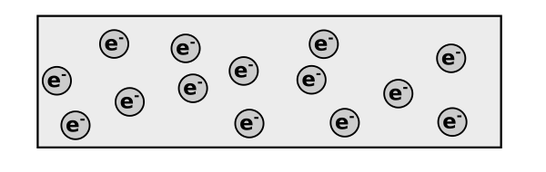
Ηλεκτρικό Ρεύμα
Χωρίς ηλεκτρικό πεδίο
Οι κινήσεις των ελευθέρων φορτίων (ηλεκτρονίων) μέσα στο υλικό είναι τυχαίες και προς όλες τις κατευθύνσεις.
(δεν έχω ηλεκτρικό ρεύμα)

Slide 5
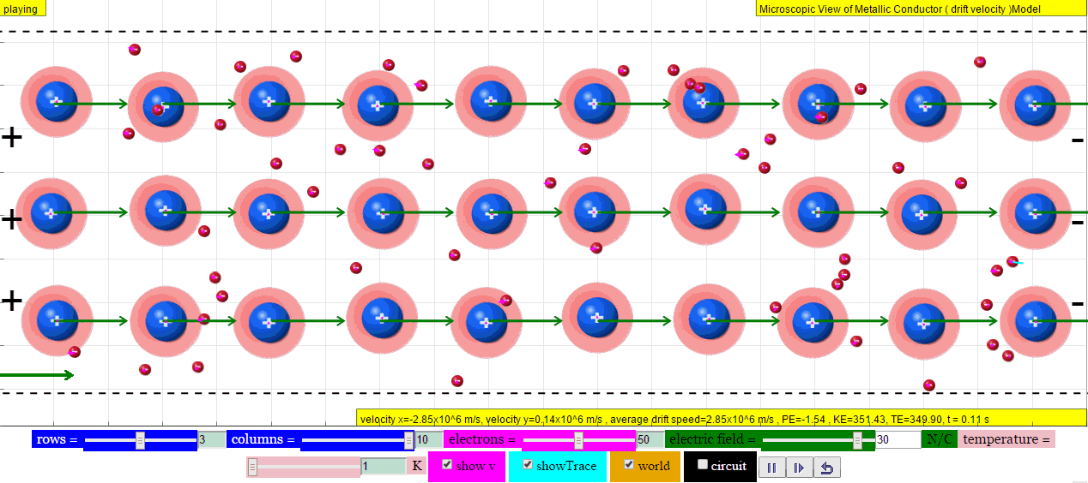
Ηλεκτρικό Ρεύμα
Με ηλεκτρικό πεδίο
Τα ελεύθερα ηλεκτρικά φορτία (ηλεκτρόνια) που μπορούν να κινηθούν,
θα κινηθούν προσανατολισμένα (έχω ηλεκτρικό ρεύμα).
Τα αρνητικά φορτία κινούνται προς το υψηλότερο δυναμικό.

Slide 6
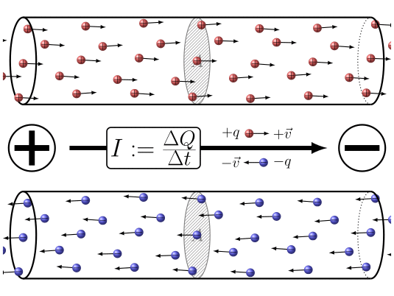

Ηλεκτρικό Ρεύμα
Ηλεκτρικό Ρεύμα ονομάζεται η προσανατολισμένη κίνηση ηλεκτρικών φορτίων.
Θέλω να ποσοτικοποιήσω την ένταση αυτής της κίνησης
Ένταση Ηλεκτρικού Ρεύματος:
$$Ι= \frac{ΔQ}{Δt}$$
Μονάδα μέτρησης: 1 Ampere,$1A= \frac{1C}{1s}$

Slide 7
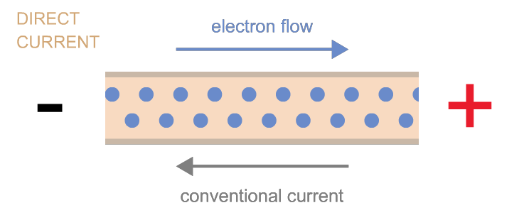
Φορά Ηλεκτρικού Ρεύματος
Ιστορικά, έχει καθιερωθεί η φορά του ηλεκτρικού ρεύματος να ορίζεται με βάση την κίνηση θετικών ηλεκτρικών φορτίων.
Αυτή η φορά ονομάζεται συμβατική φορά και είναι αντίθετη της πραγματικής κίνησης των ηλεκτρονίων.
Η κίνηση αρνητικών φορτίων προς τα αριστερά είναι ισοδύναμη με την κίνηση θετικών φορτίων προς τα δεξιά.

Slide 8
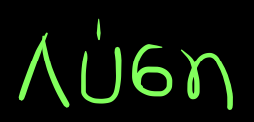
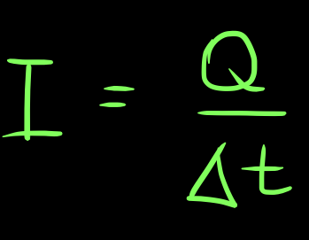
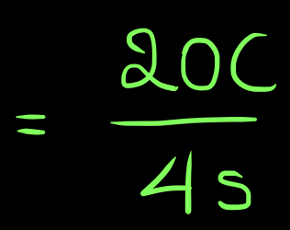
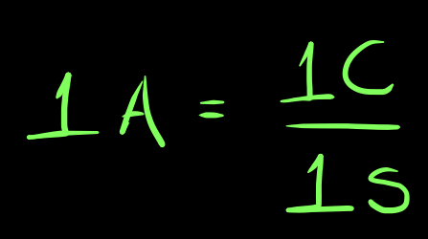

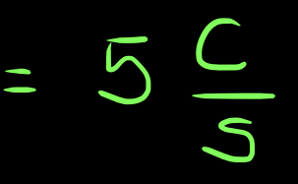
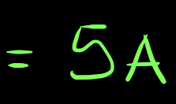

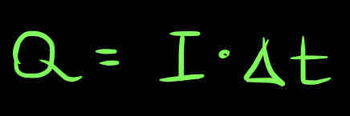
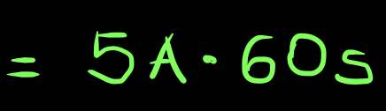
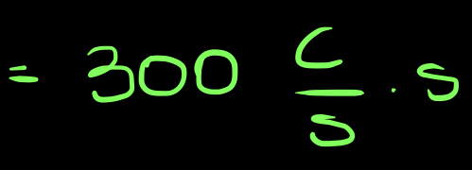
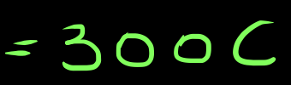
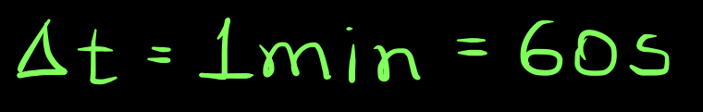
Εφαρμογή
Από μία διατομή του αγωγού διέρχεται ηλεκτρικό φορτίο q = 20C, σε χρονικό διάστημα Δt = 4s. α) Να υπολογίσετε την ένταση I του ηλεκτρικού ρεύματος, β) Σε χρονικό διάστημα ενός λεπτού, πόσο ηλεκτρικό φορτίο θα έχει διέλθει;

Slide 9
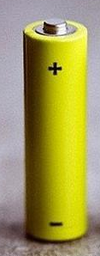
Αίτιο του Ηλεκτρικού Ρεύματος: Ηλεκτρική Πηγή
Για να τεθούν τα ηλεκτρόνια σε προσανατολισμένη κίνηση, χρειάζονται να βρίσκονται μέσα σε ηλεκτρικό πεδίο.
Αυτό το δημιουργεί η ηλεκτρική πηγή (π.χ. μία μπαταρία)
Η μπαταρία έχει δύο άκρα (δύο πόλους):
έναν θετικό και έναν αρνητικό.
Η δυνατότητα της μπαταρίας να θέσει σε κίνηση ηλεκτρικά φορτία χαρακτηρίζεται από την
ηλεκτρική τάση ή διαφορά δυναμικού
μεταξύ των άκρων της.
Παράδειγμα: Μπαταρία τάσης V = 1.5 V (Volt)

Slide 10
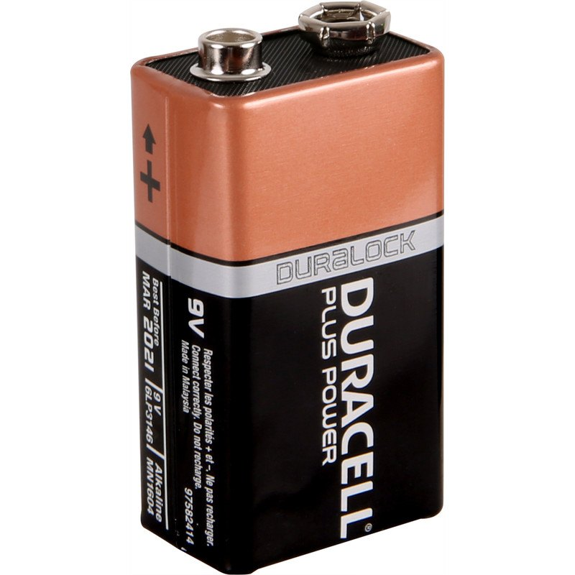
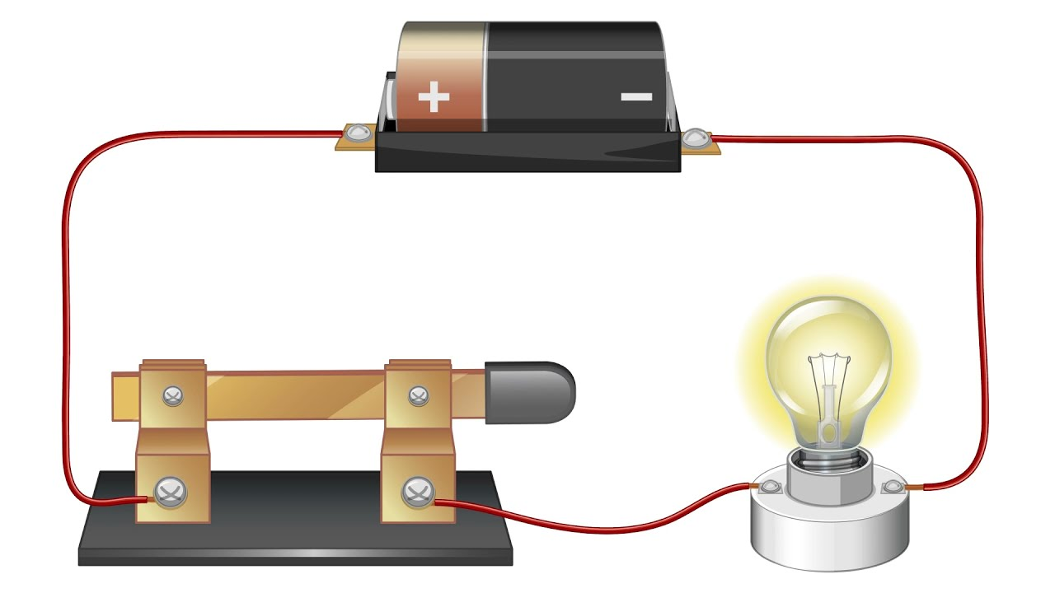
Αίτιο του Ηλεκτρικού Ρεύματος: Ηλεκτρική Πηγή
Ο αρνητικός πόλος «απωθεί» τα ηλεκτρόνια,
και ο θετικός πόλος τα «έλκει».
Για να υπάρξει συνεχής κίνηση πρέπει τα φορτία να μην συγκεντρώνονται κάπου αλλά να κινούνται συνεχώς σε μία κλειστή διαδρομή.

Slide 11
Ηλεκτρικό Κύκλωμα
Ηλεκτρικό κύκλωμα: Μία κλειστή αγώγιμη διαδρομή στην οποία μπορούν να κινούνται τα ηλεκτρικά φορτία
Αποτελείται από ηλεκτρικά στοιχεία που ενώνονται μεταξύ τους.
Κάθε στοιχείο συνήθως έχει δύο άκρα (δίπολο).

Slide 12
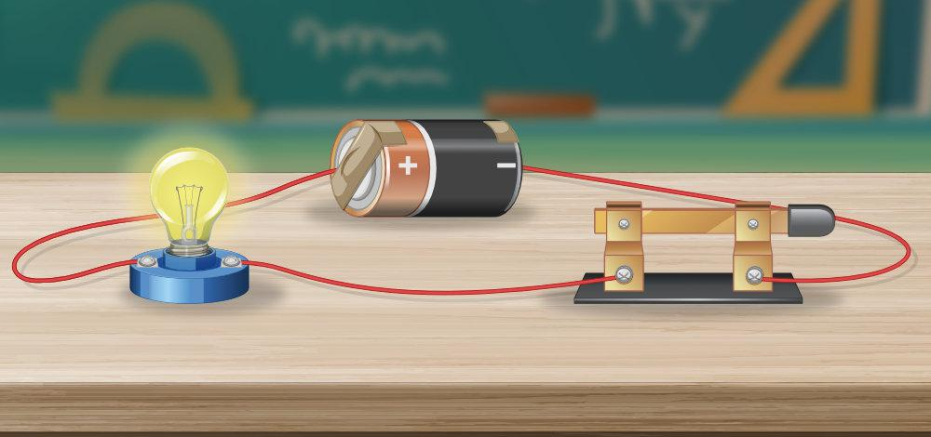
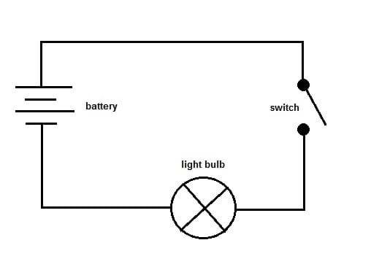
Συμβολισμός Ηλεκτρικού Κυκλώματος
Για να είναι καθαρές οπτικά οι συνδέσεις μεταξύ των στοιχείων έχει καθιερωθεί συγκεκριμένος συμβολισμός.

Slide 13
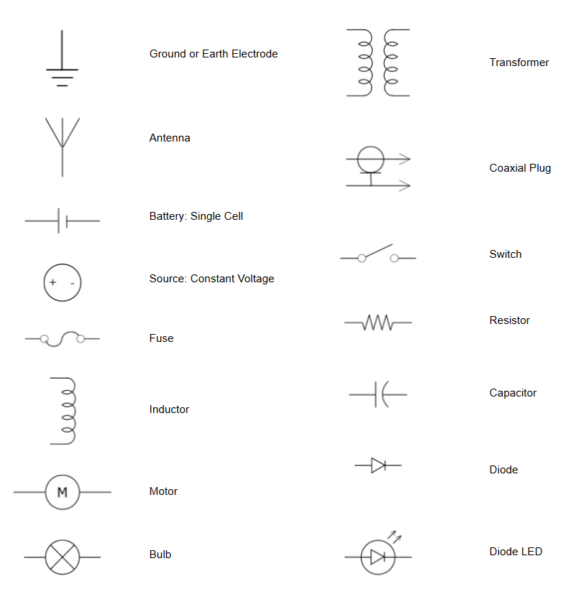
Συμβολισμός Ηλεκτρικού Κυκλώματος

Slide 14
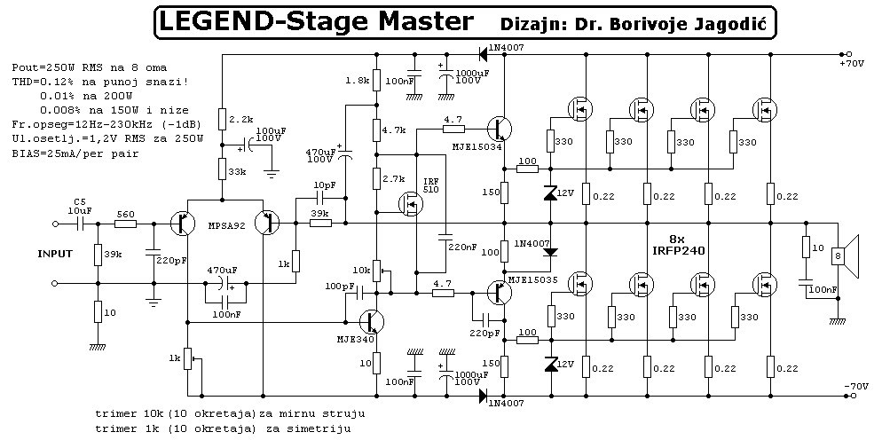
Συμβολισμός Ηλεκτρικού Κυκλώματος
Ένα ηλεκτρικό κύκλωμα μπορεί να είναι εξαιρετικά πολύπλοκο

Slide 15

Ηλεκτρική Αντίσταση
Εάν συνδέσω στα άκρα ενός αγωγού μία ηλεκτρική πηγή, θα υπάρξει ηλεκτρικό ρεύμα.
Για διαφορετικό κομμάτι αγωγού, η ένταση του ρεύματος που θα προκύψει γενικά θα είναι διαφορετική.
Σε κάποιους αγωγούς το ηλεκτρικό ρεύμα θα διευκολύνεται να περάσει περισσότερο,
σε κάποιους λιγότερο.
Ορίζουμε ως ηλεκτρική αντίσταση ενός διπόλου το πηλίκο:
$$R= \frac{V}{I}$$
Μονάδα Μέτρησης: $1 Ohm=1 Ω= \frac{1V}{1A}$

Slide 16
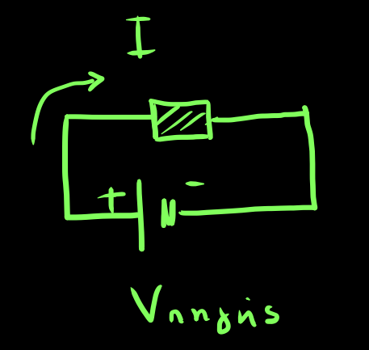
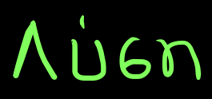
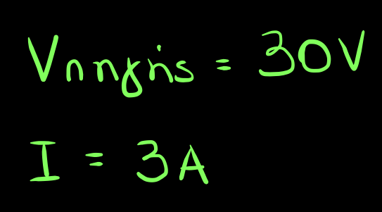
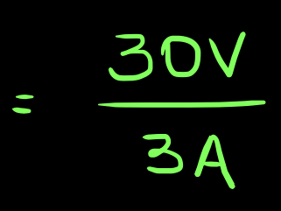
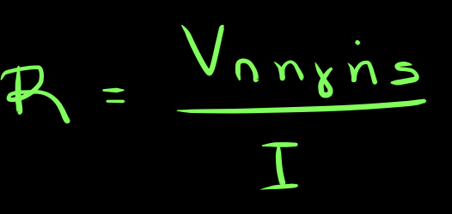
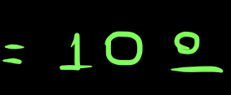
Ηλεκτρική Αντίσταση
Εφαρμογή: Σε μία μπαταρία ηλεκτρικής τάσης V_{πηγής} = 30V, συνδέω τα άκρα ενός αγωγού. Η ένταση του ηλεκτρικού ρεύματος που διαρρέει τον αγωγό είναι Ι = 3Α. Να υπολογίσετε την αντίσταση του αγωγού.
Ερώτηση: Τι θα συμβεί εάν στον ίδιο αγωγό αντί για αυτήν την μπαταρία συνδέσω άλλη μπαταρία που έχει ηλεκτρική τάση, V_{πηγής} = 60V;

Slide 17
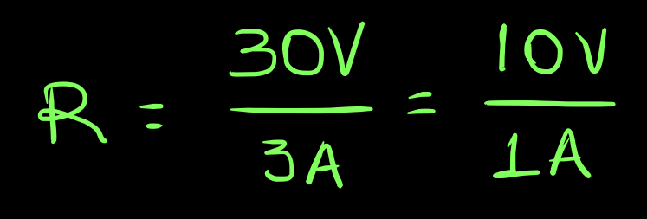
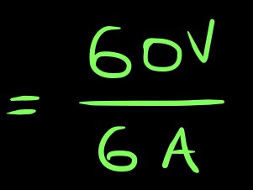
Ηλεκτρική Αντίσταση
Ερώτηση: Τι θα συμβεί εάν στον ίδιο αγωγό αντί για αυτήν την μπαταρία συνδέσω άλλη μπαταρία που έχει ηλεκτρική τάση, V_{πηγής} = 60V;
Εάν διπλασιαστεί η ηλεκτρική τάση στα άκρα του αγωγού, περιμένω να έχω αυξημένη ένταση ηλεκτρικού ρεύματος.
Θα είναι όμως διπλάσια;
Εξαρτάται. Αν η τιμή της αντίστασης παραμένει σταθερή για διαφορετική ηλεκτρική τάση, τότε θα έχω για τη διπλάσια τάση, διπλάσια τιμή έντασης ηλεκτρικού ρεύματος.

Slide 18
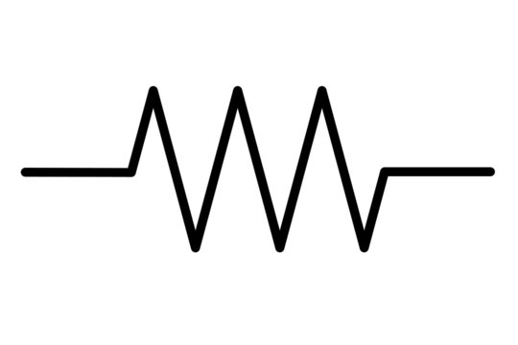

Νόμος του Ohm
Για ένα δίπολο του οποίου η αντίσταση δεν εξαρτάται από την τάση που εφαρμόζεται στα άκρα του, η τιμή της έντασης του ρεύματος θα είναι ανάλογη της τάσης που εφαρμόζεται στα άκρα του.
Ένα τέτοιο δίπολο ονομάζεται αντιστάτης.
Θα ισχύει:
$$I= \frac{V}{R}$$

Slide 19
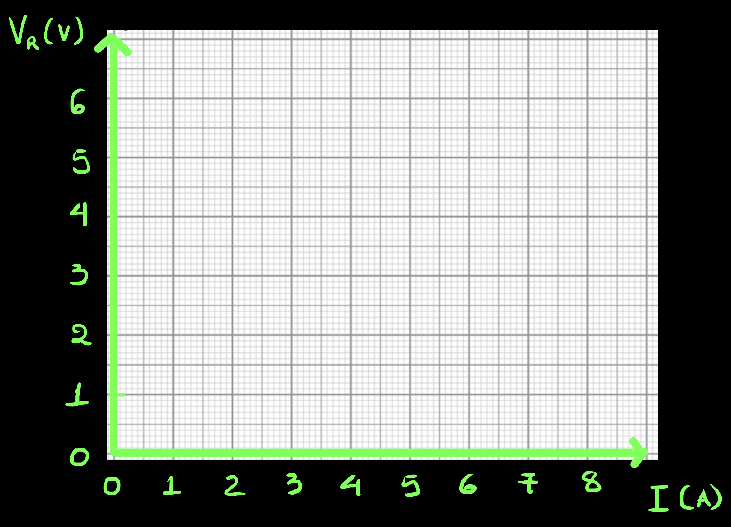
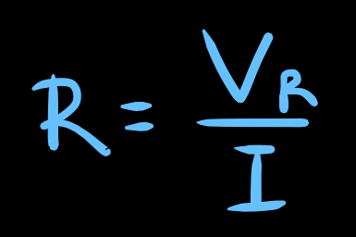
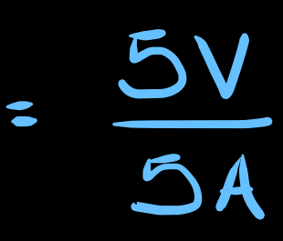
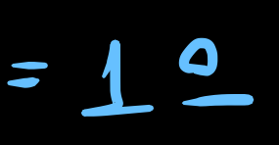
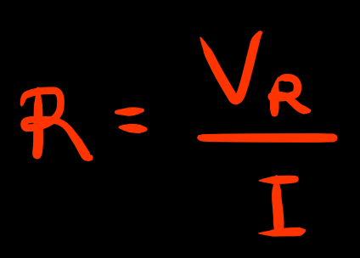
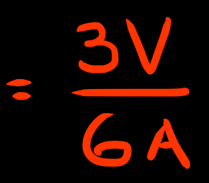
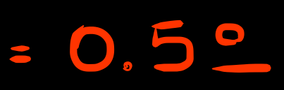
Νόμος του Ohm
Πιο μεγάλη κλίση σημαίνει μεγαλύτερη ηλεκτρική αντίσταση

Slide 20
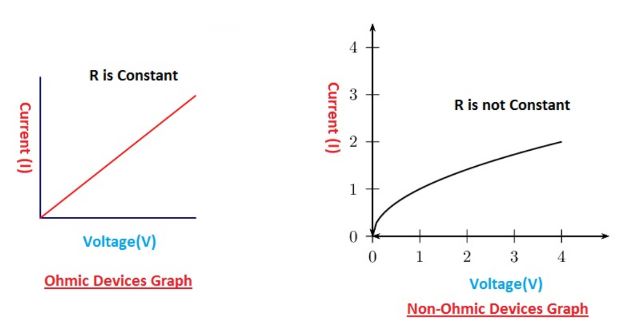
Νόμος του Ohm
Υπάρχουν δίπολα που δεν υπακούν στο Νόμο του Ohm

Slide 21
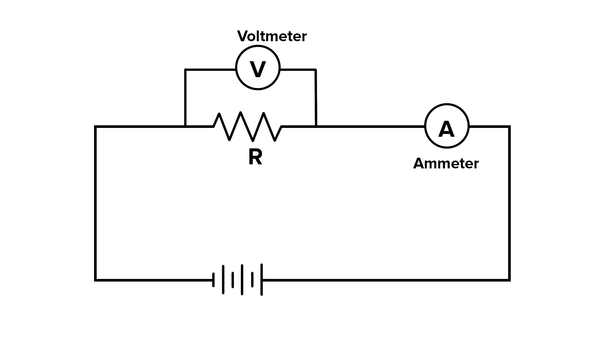
Μέτρηση ηλεκτρικής τάσης και έντασης ηλεκτρικού ρεύματος
Βολτόμετρο
Αμπερόμετρο
Τα άκρα του βολτομέτρου ακουμπάνε στα άκρα του διπόλου (παράλληλη σύνδεση)
Το ηλεκτρικό ρεύμα περνάει μέσα από το αμπερόμετρο (σύνδεση σε σειρά)

Slide 22
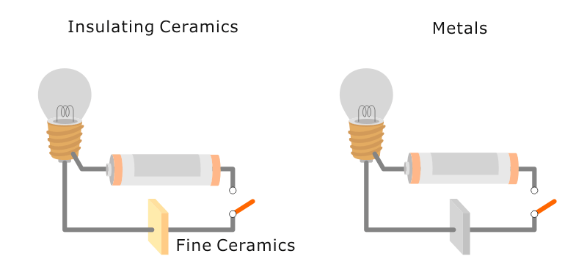
Άπειρη Αντίσταση – Ανοιχτό κύκλωμα
Όταν στο κύκλωμα παρεμβάλλεται μονωτής, τότε έχω ανοιχτό κύκλωμα, δηλαδή άπειρη αντίσταση και συνεπώς μηδενικό ρεύμα.

Slide 23
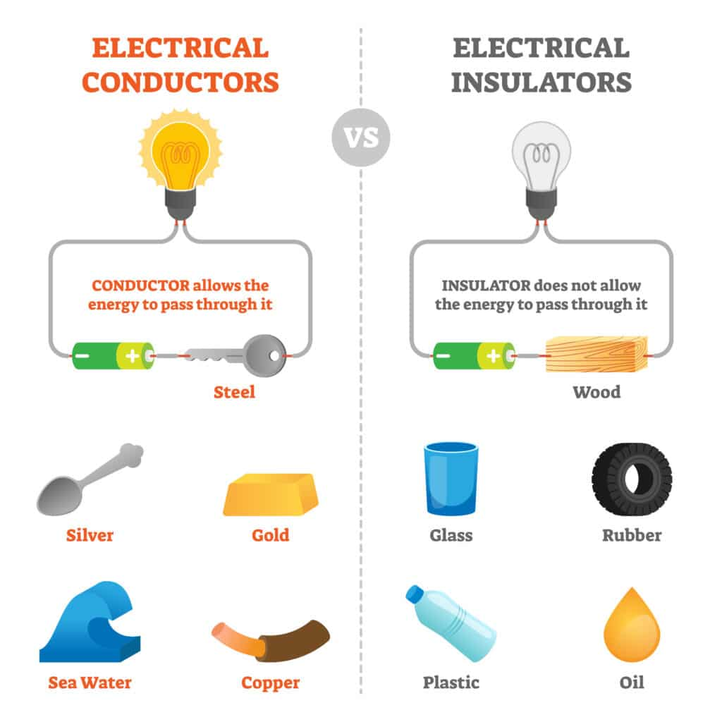
Το νερό, αν περιέχει ιόντα, είναι αγωγός.
Μπορούν τα φορτία (θετικά και αρνητικά ιόντα) να κινηθούν στην έκτασή του.

Slide 24
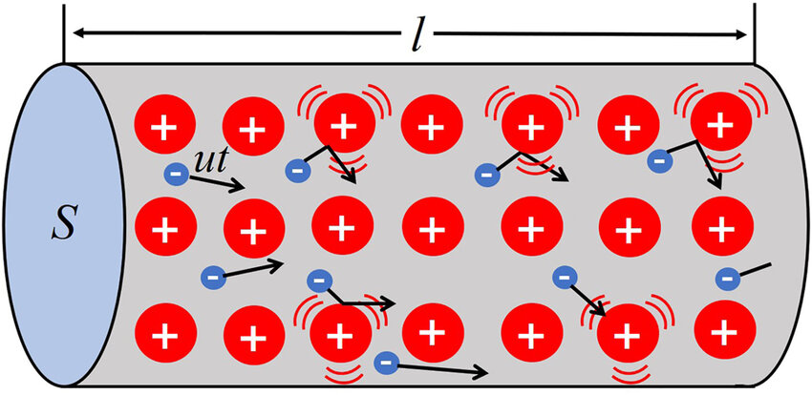
Ηλεκτρική Αντίσταση
Κλασσική εικόνα:
Καθώς τα ηλεκτρόνια κινούνται μέσα στο υλικό, επιταχύνονται από την ηλεκτρική δύναμη που τους ασκείται, αλλά «φρενάρουν» λόγω συγκρούσεων με τα ιόντα του πλέγματος. Έτσι στην κίνηση των φορτίων εμφανίζεται αντίσταση.
Μεταφέρουν ενέργεια στα ιόντα του πλέγματος, τα οποία οδηγούν σε ισχυρότερη ταλάντωση,
και άρα η θερμοκρασία του υλικού αυξάνεται.

Slide 25
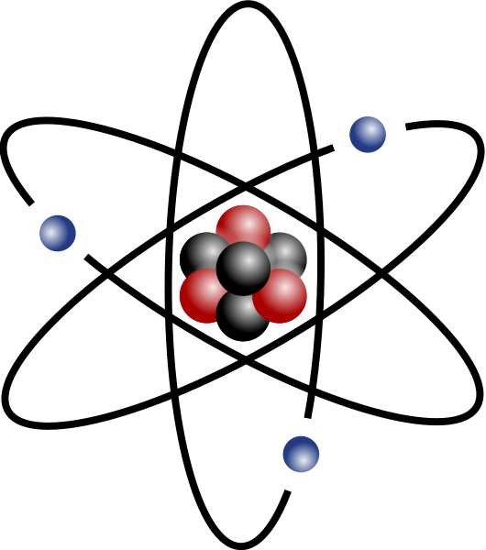
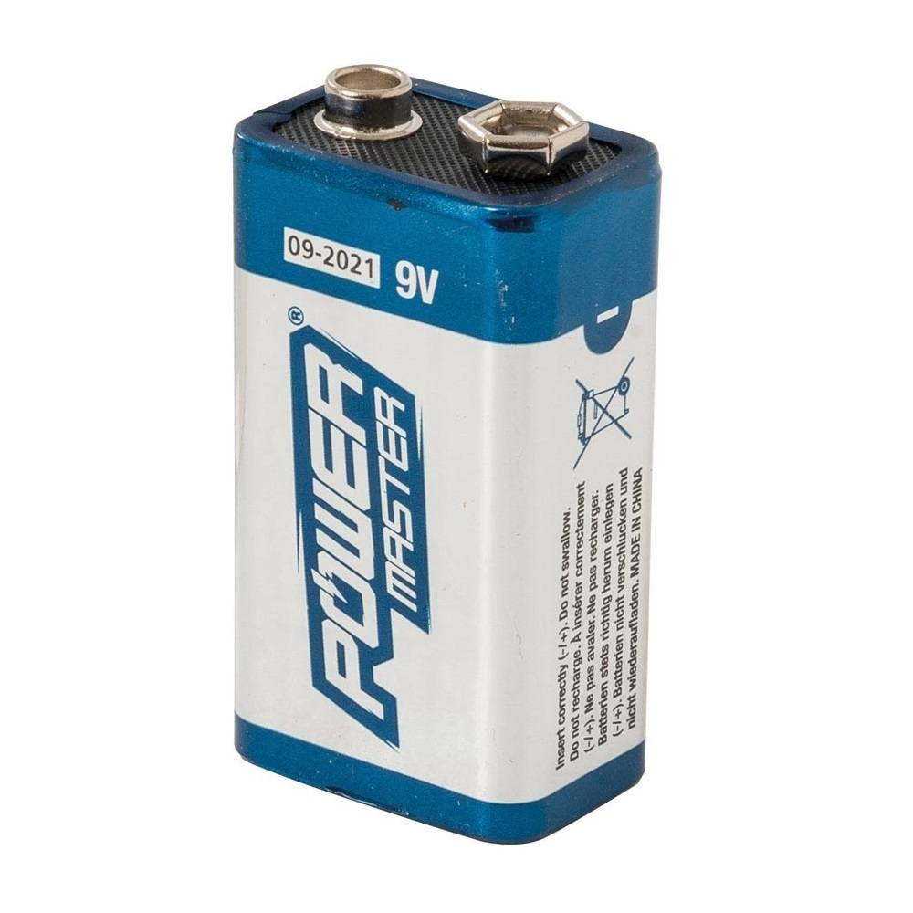

Από τι εξαρτάται η ηλεκτρική αντίσταση
Μέταλλο
μήκος L
μήκος L
μήκος 2L
Χαλκός
Διατομή Α
Διατομή Α
Διατομή 2Α
μήκος L
Σίδηρος
Διατομή Α
1. Υλικό
2. Μήκος
3. Εμβαδό διατομής
$$R=ρ\left(θ\right)\frac{L}{A}$$
4. Θερμοκρασία
Notes:
Έστω ότι έχουμε ένα κομμάτι μεταλλικό σύρμα από χαλκό και ένα άλλο με ίδιες διαστάσεις από σίδηρο
Δηλαδή ίδιο μήκος L και ίδια διατομή A
Αν τα συνδέσω με μία μπαταρία ίδια, θα διαρρέονται από ίσες εντάσεις ρεύματος?
Όχι – έχει να κάνει με το πόσο ελεύθερα είναι τα ηλεκτρόνια έχει το κάθε υλικό και το μεταλλικό πλέγμα που είναι διαφορετικό
Όσο πιο μεγάλο είναι το μήκος τόσο πιο πολύ ο δρόμος που πρέπει να διανύσει το κάθε φορτίο άρα και οι συγκρούσεις που θα υποστεί. Έτσι η αντίσταση είναι ανάλογη του μήκους του μετάλλου.
Όσο πιο μεγάλο το μήκος τόσο πιο μεγάλη και η αντίσταση.
Όσο πιο μεγάλο το εμβαδόν για το ίδιο μήκος έχουμε περισσότερα φορτία που κινούνται παράλληλα, άρα η ένταση του ηλ ρεύματος είναι μεγαλύτερη και άρα η αντίσταση μικρότερη
Τα ιόντα στο μέταλλο βρίσκονται στις θέσεις ισορροπίας αλλά δεν είναι ακίνητα, κάνουν μικρές ταλαντώσεις που είναι μεγαλύτερες όσο μεγαλύτερη είναι η θερμοκρασία και έτσι εμποδίζουν την κίνηση των ηλεκτρονίων, άρα όσο μεγαλώνει η θερμοκρασία η αντίσταση αυξάνεται
Άρα ιδανικά όταν έχουμε χαμηλή τάση θα θέλουμε καλό υλικό (με καλό συντελεστή ειδικής αντίστασης), κοντά καλώδια – να μη διανύεται μεγάλη απόσταση, μεγάλη διατομή – χοντρά καλώδια, και να μην είναι σε υψηλή θερμοκρασία

Slide 26
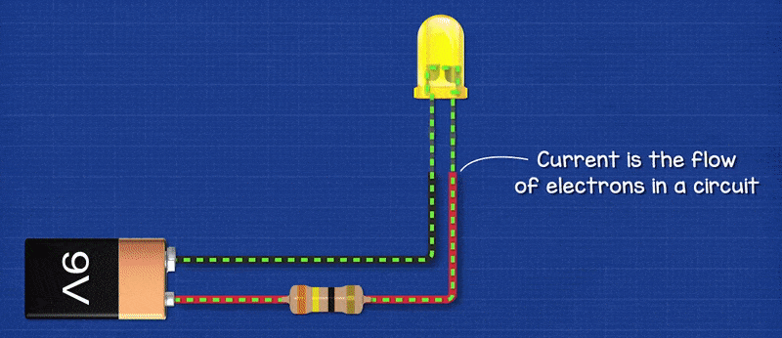
Από πού έρχονται τα ηλεκτρόνια που κινούνται μέσα στα καλώδια;
Τα ηλεκτρόνια βρίσκονται ήδη μέσα στο υλικό. Δεν τα προσφέρει η μπαταρία, ούτε έρχονται από κάπου αλλού. Απλώς η μπαταρία τους προσφέρει ενέργεια για να τα θέσει σε κίνηση. Αυτά κάνουν «κύκλους» συνεχώς σαν να κάνουν παρέλαση.

Slide 27
Από πού έρχονται τα ηλεκτρόνια που κινούνται μέσα στα καλώδια;
Ερώτηση: Όταν ανάβω το φως στο σπίτι (κλείνω το διακόπτη) πόσος χρόνος χρειάζεται για να κινηθούν τα ηλεκτρόνια στα καλώδια;
Απάντηση: Ξεκινούν σχεδόν αμέσως
(το σήμα να ξεκινήσουν ταξιδεύει σχεδόν με την ταχύτητα του φωτός)
Ερώτηση: Ποια είναι η ταχύτητα με την οποία ολισθαίνουν συλλογικά καθώς κινούνται;
Απάντηση: Κινούνται περίπου με ταχύτητα u = 1mm/s

Slide 28
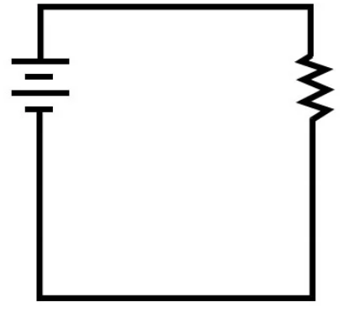


Νόμος του Ohm
Εφαρμογή
I
+
V_{πηγής}
R
$$I= \frac{V_{πηγης}}{R}$$
-
V_{πηγής} =12V
R=2Ω
$$I= \frac{V_{πηγης}}{R}=\frac{12V}{2Ω}=6Α$$
Notes:
Έχουμε τρία φυσικά μεγέθη. Την τάση της πηγής ενέργειας, την ένταση του ηλεκτρικού ρεύματος, και την αντίσταση του υλικού

Slide 29
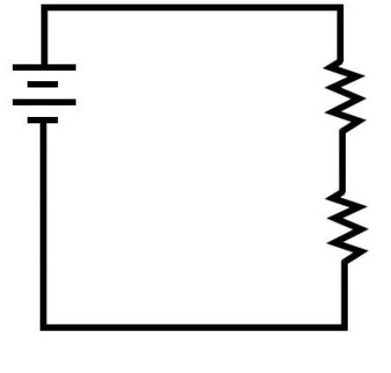



Νόμος του Ohm
Εφαρμογή: Σύνδεση αντιστατών σε σειρά
Τους διαρρέει ίδιο ρεύμα
I
$$I= \frac{V_{πηγης}}{R_{ισοδ}}$$
V_{πηγής} =12V
R=2Ω
+
V_{πηγής}
R
-
R
$$I= \frac{V_{πηγης}}{R+R}=\frac{12V}{4Ω}=3Α$$
$$I= \frac{V_{πηγης}}{R+R}=\frac{24V}{4Ω}=6Α$$
Notes:
Τι θα συμβεί αν μεγαλώσει η τιμή της αντίστασης – αυξηθεί η δυσκολία για τη διέλευση των φορτίων??
Θα μειωθεί η ένταση του ηλεκτρικού ρεύματος
Άρα διπλασιασμός της αντίστασης οδηγεί σε υποδιπλασιασμό της έντασης του ηλ. Ρεύματος
Για να μην επηρεαστεί η ένταση του ηλ. Ρεύματος από την αυξημένη αντίσταση τι μπορώ να κάνω για να γίνει όπως πριν στα 6 Α?

Slide 30



Νόμος του Ohm
Εφαρμογή: Σύνδεση αντιστατών παράλληλα
Τους εφαρμόζεται ίδια ηλεκτρική τάση
I
+
V_{πηγής}
$$I= \frac{V_{πηγης}}{R_{ισοδ}}$$
V_{πηγής} =12V
R=2Ω
-
R
R
$$I= \frac{V_{πηγης}}{R_{ισοδ}}=\frac{12V}{1Ω}=12Α$$
Notes:
Έχουμε τρία φυσικά μεγέθη. Την τάση της πηγής ενέργειας, την ένταση του ηλεκτρικού ρεύματος, και την αντίσταση του υλικού

Slide 31



Ισοδύναμη Αντίσταση
Σύνδεση αντιστατών σε σειρά
Σύνδεση αντιστατών παράλληλα
I
I
+
+
V_{πηγής}
V_{πηγής}
R₁
-
-
R₁
R₂
R₂
$$\frac{1}{R_{ισοδ}}=\frac{1}{R_{1}}+\frac{1}{R_{2}}$$
$$R_{ισοδ}=R_{1}+R_{2}$$
Προσθέτω αντιστάσεις (R)
Προσθέτω αγωγιμότητες ($\frac{1}{R}$)

Slide 32





Τα αποτελέσματα του Ηλεκτρικού Ρεύματος
Θερμικά
Χημικά

Slide 33







Τα αποτελέσματα του Ηλεκτρικού Ρεύματος
Ηλεκτρομαγνητικά
Φωτεινά
Βιολογικά

Slide 34

Η Ηλεκτρική Ενέργεια στο Κύκλωμα
Είπαμε ότι η μπαταρία προσφέρει ηλεκτρική ενέργεια στα ηλεκτρόνια, μέσω του ηλεκτρικού πεδίου, για να κινηθούν μέσα στον αγωγό. Τελικά πού πηγαίνει αυτή η ενέργεια, εφόσον τα ηλεκτρόνια κινούνται με σταθερή ταχύτητα;
Ας υποθέσουμε ότι μέσα από την μπαταρία περνάει φορτίο q = 3C.
Μία μπαταρία ηλεκτρικής τάση V_{πηγής} = 9V, προσφέρει ενέργεια 9 Joule ανά κάθε Coulomb που περνάει από μέσα της.
Οπότε, η ενέργεια που προσφέρει είναι:
$$V_{πηγής}= \frac{U}{q}\overset{⇒}{}U=V_{πηγής}∙q\overset{⇒}{}U=9V∙3C=27J$$

Slide 35

Η Ηλεκτρική Ενέργεια στο Κύκλωμα
Είπαμε ότι η μπαταρία προσφέρει ηλεκτρική ενέργεια στα ηλεκτρόνια, μέσω του ηλεκτρικού πεδίου, για να κινηθούν μέσα στον αγωγό. Τελικά πού πηγαίνει αυτή η ενέργεια, εφόσον τα ηλεκτρόνια κινούνται με σταθερή ταχύτητα;
Η ενέργεια που προσφέρει η μπαταρία είναι:
$$V_{πηγής}= \frac{U}{q}\overset{⇒}{}U=V_{πηγής}∙q\overset{⇒}{}U=9V∙3C=27J$$
Στα άκρα του αγωγού εμφανίζεται η ίδια ηλεκτρική τάση. Καθώς το ηλεκτρόνιο περνάει μέσα από τον αγωγό διοχετεύει συνεχώς την ενέργεια που παίρνει από το πεδίο στα ιόντα τα οποία θέτει σε ολοένα και αυξανόμενη κίνηση.
Τους προσφέρει δηλαδή θερμική ενέργεια.

Slide 36











Άσκηση
Στα άκρα μίας αντίστασης εφαρμόζεται ηλεκτρική τάση V_{R} = 15V, και αυτή διαρρέεται από ηλεκτρικό ρεύμα έντασης Ι = 3Α. Να υπολογίσετε την ηλεκτρική ενέργεια που μετατρέπεται σε θερμική ενέργεια σε διάρκεια 2 δευτερολέπτων.
Πόση είναι η ενέργεια ανά δευτερόλεπτο που μετατρέπεται σε θερμική ενέργεια;

Slide 37
Ισχύς
Όταν βάζουμε στην πρίζα δύο ίδιου τύπου λάμπες γνωρίζουμε ότι είναι πιθανόν να μη φωτίζουν το ίδιο ισχυρά, παρά το γεγονός ότι στα άκρα τους εφαρμόζεται η ίδια ηλεκτρική τάση.
Αυτό σημαίνει ότι στον ίδιο χρόνο δεν μετατρέπουν το ίδιο ποσό ηλεκτρικής ενέργειας σε φωτεινή ενέργεια.
Την ποσότητα της ενέργειας που μετατρέπεται σε μία άλλη μορφή
ανά μονάδα χρόνου την ονομάζουμε Ισχύ (power):
$$P= \frac{E}{Δt}$$
Μονάδα Μέτρησης: $\frac{1J}{1s}=1W$ , 1 Watt

Slide 38











Εφαρμογή
Σε ένα ηλεκτρικό κύκλωμα μία ηλεκτρική θερμάστρα «καταναλώνει» ενέργεια Ε = 4.000J σε χρονικό διάστημα Δt = 5s.
α) Να υπολογίσετε την ισχύ της, και
β) Αν λειτουργήσει για Δt = 2 min, πόση ενέργεια θα «καταναλώσει»;

Slide 39


Ας ξαναδούμε την Άσκηση
Στα άκρα μίας αντίστασης εφαρμόζεται ηλεκτρική τάση V_{R} = 15V, και αυτή διαρρέεται από ηλεκτρικό ρεύμα έντασης Ι = 3Α. Να υπολογίσετε την ηλεκτρική ενέργεια που μετατρέπεται σε θερμική ενέργεια σε διάρκεια 2 δευτερολέπτων.
Για να βρούμε την ηλεκτρική ενέργεια, χρειάζεται να δούμε πόσο ηλεκτρικό φορτίο έχει περάσει μέσα από την αντίσταση. Το κάθε Coulomb φορτίου λαμβάνει 15J (διότι V_{R} = 15V = 15J/C). Όταν λοιπόν βρίσκεται σε αυτήν την τάση η αντίσταση λειτουργεί έτσι ώστε σε κάθε δευτερόλεπτο να περνάει από μέσα της συγκεκριμένο ηλεκτρικό φορτίο, και αυτό να «καταναλώνει» συγκεκριμένη ηλεκτρική ενέργεια. Ισχύει για την ενέργεια και την ισχύ:

Slide 40




Τι πληρώνουμε στη ΔΕΗ?
α) τον αριθμό των ηλεκτρονίων που πέρασαν από τις συσκευές μας?
β) την Ισχύ των συσκευών?
γ) τη συνολική ηλεκτρική ενέργεια που «καταναλώσαμε»?
«Κατανάλωση» Ηλεκτρικής Ενέργειας
E = 4157 kWh = 14,965,200 kJ
Μετατρέπεται σε κάποια άλλη μορφή

Slide 41


Προδιαγραφές Κανονικής Λειτουργίας
Κάθε ηλεκτρική συσκευή χρειάζεται να λειτουργήσει σε συγκεκριμένη ηλεκτρική τάση ώστε να μετατρέπει την ηλεκτρική ενέργεια σε μία άλλη μορφή στο ρυθμό που είναι ο κατάλληλος σύμφωνα με τον κατασκευαστή.
Για παράδειγμα, o οικιακός ηλεκτρικός λαμπτήρας LED με τις προδιαγραφές της φωτογραφίας, αν τεθεί σε ηλεκτρική τάση V = 12V θα λειτουργεί σε ισχύ 24W.
Από τον τύπο P = V∙I μπορούμε να υπολογίσουμε και την αντίστοιχη ένταση του ηλεκτρικού ρεύματος.
Επομένως, για κάθε συσκευή υπάρχουν οι προδιαγραφές Κανονικής Λειτουργίας στις οποίες λειτουργεί βέλτιστα, αποδίδοντας την απαιτούμενη ισχύ χωρίς να κινδυνεύει να καταστραφεί.

Slide 42
Τι πληρώνουμε στη ΔΕΗ?
Αν μία συσκευή ισχύος P = 1kW λειτουργήσει για μία ώρα (χρονικό διάστημα Δt = 1h), θα καταναλώσει ηλεκτρική ενέργεια:
E = P ∙ Δt = 1kWh.
Αντίστοιχα, αν μία συσκευή ισχύος P = 1W λειτουργήσει για χίλιες ώρες (χρονικό διάστημα Δt = 1.000h), θα καταναλώσει ηλεκτρική ενέργεια:
E = P ∙ Δt = 1W∙1000h = 1kWh.
Η kWh (κιλοβατώρα) είναι μονάδα μέτρησης ενέργειας, και όχι ισχύος.

Slide 43

Ηλεκτρικό Ρεύμα και Ηλεκτρική Τάση στο σπίτι μας
Σε ένα κύκλωμα με μπαταρία η πολικότητα της μπαταρίας παραμένει σταθερή και η κατεύθυνση κίνησης των ηλεκτρονίων είναι σταθερή: έξω από την μπαταρία, πάντα από τον αρνητικό πόλο της μπαταρίας προς τον θετικό.
Αυτό λέγεται συνεχές ηλεκτρικό ρεύμα (Direct Current, DC)
Στις οικιακές παροχές (στην Ελλάδα), η ηλεκτρική τάση αλλάζει περιοδικά πρόσημο με συχνότητα f = 50Hz. Η τάση (κατά «μέσο όρο») είναι στα 220V. η φορά κίνησης των ηλεκτρονίων αντιστρέφεται περιοδικά, έτσι ώστε να πηγαίνουν «δεξιά-αριστερά» 50 φορές ανά δευτερόλεπτο.
Αυτό λέγεται εναλλασσόμενο ηλεκτρικό ρεύμα (Alternating Current, AC).
DIRECT CURRENT
(DC)
ALTERNATING CURRENT
(AC)

Slide 44



Ηλεκτρονικές Συσκευές
Πολλές ηλεκτρονικές συσκευές για να λειτουργήσουν χρειάζονται συνεχές ρεύμα.
Αυτές δεν συνδέονται κατευθείαν στην οικιακή παροχή, αλλά παρεμβάλλεται ένας μετατροπέας του εναλλασσόμενου ρεύματος σε συνεχές.
AC to DC converter.

Slide 45
Τέλος

